Slide 1

Portal de Mantenimiento y Consultas de Facturas para la empresa PeruFashions SAC
DESARROLLO WEB INTEGRADO

Slide 2
Integrantes:
Romaní Flores, Nino Rolando U17304625
Guerra Arévalo, Omar Javier U17205453
Mija Torres, Ricardo Fredy U17213707
Dueñas Alzamora, Anthony Nelson U17104736
Capcha Florian, José Saúl U18218104

Slide 3
Necesidades del Negocio
La Empresa Perufashions se encarga de elaborar tejido de punto terminado y prendas. Cuenta con una capacidad instalada para procesar 140 toneladas de punto terminado y 550 000 prendas por mes. Su planta de producción se encuentra en el Distrito de Puente Piedra.
Actualmente su página web no es dinámica, no brinda consultas de información detallada a los clientes, motivo por el cual la atención hacia ellos es a través del área de Call Center y esto obliga tener personal permanente que se dedique a brindar información. Se han recibido quejas por parte de clientes del Extranjero pues las diferencias de horas con nuestro país, muchas veces se han recibido llamadas fuera de horario de oficina.

Slide 4
Objetivo del Proyecto
Objetivo General:
Desarrollar una aplicación Web para acceso a los clientes con autenticación quienes podrán acceder a su información de facturación.
Objetivos específicos:
Brindar a través de la página web la información sobre las actividades que realiza la empresa.
Brindar al cliente un acceso a sus datos personalizados como sus reportes de pagos.
Alcanzar en un 90% la satisfacción de los clientes, por el uso de esta herramienta, el cual se medirá con un formulario de satisfacción al cierre de la sesión del cliente autenticado.
Brindar una herramienta importante al cliente a través del cual tendrá acceso a su información en todo momento.
Optimizar el tiempo de atención al cliente por parte de la empresa.
Realizar implementación para fines de la 2da semana de octubre del presente año.

Slide 5
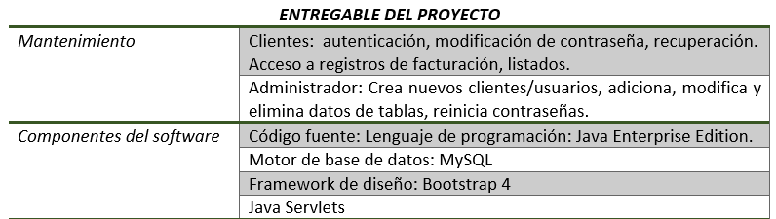
Alcance Preliminar
Se plantea desarrollar una aplicación web en donde los clientes puedan realizar consultas a sus facturaciones, lo que permitirá optimizar el tiempo de atención por parte de la empresa.

Slide 6
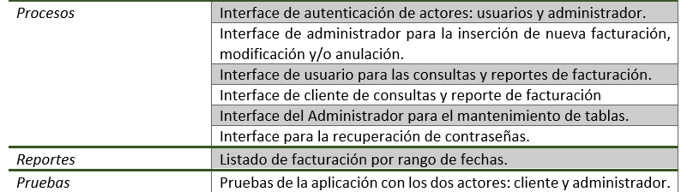

Slide 7
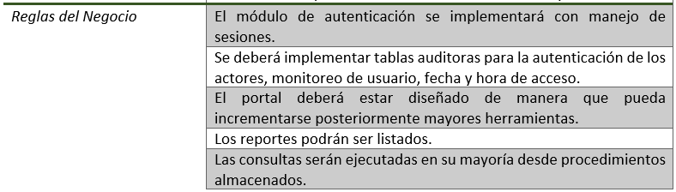

Slide 8
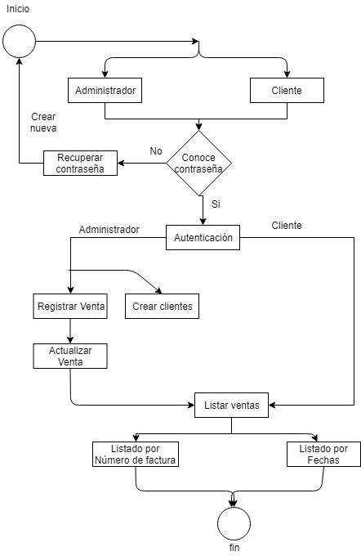
Arquitectura Funcional

Slide 9
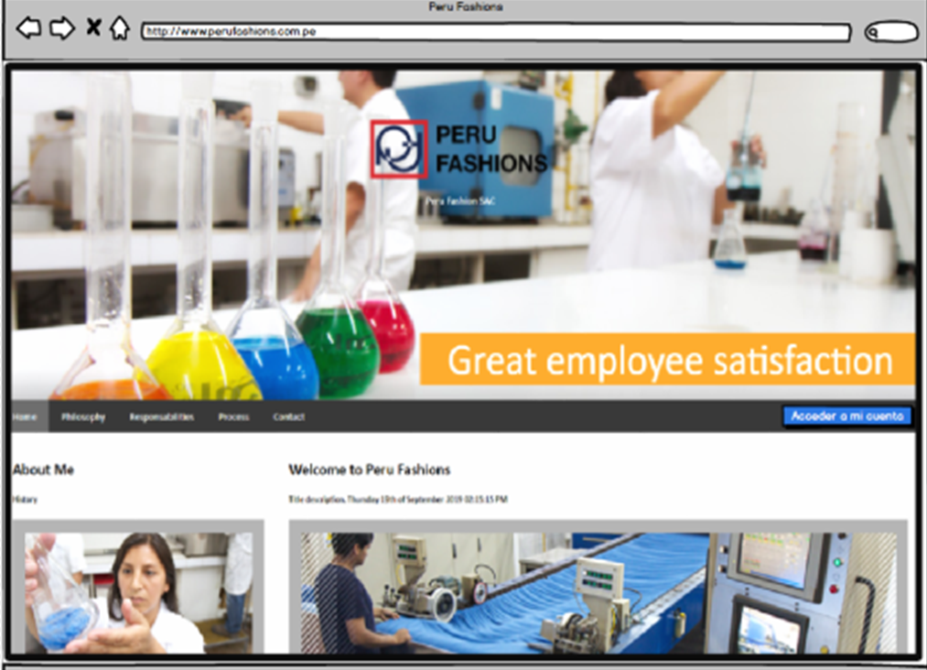
DIAGRAMA DE FLUJO DE NAVEGACIÓN

Slide 10
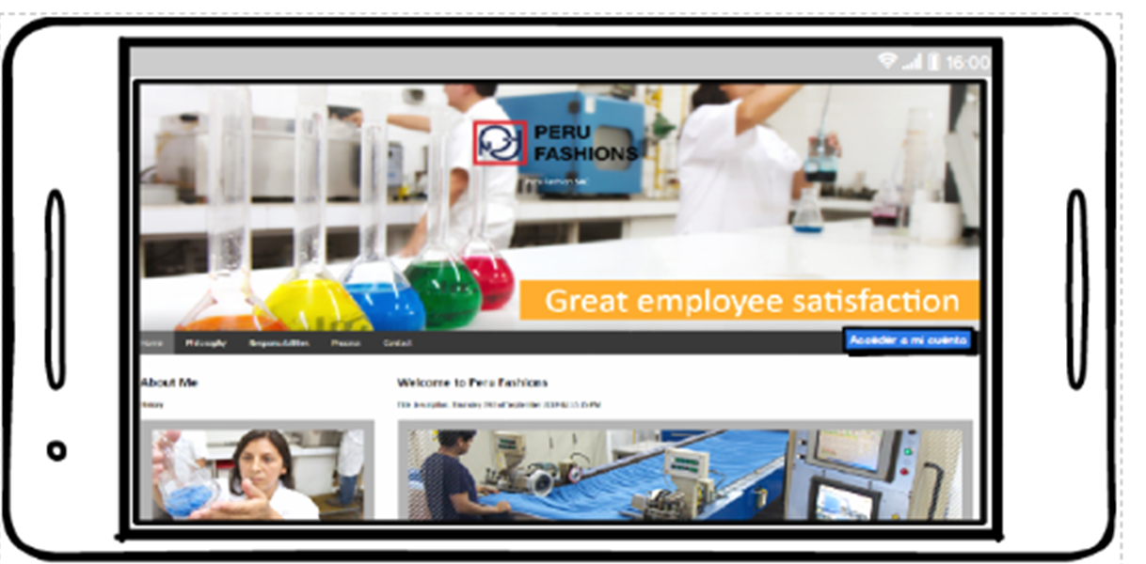
DIAGRAMA DE FLUJO DE NAVEGACIÓN

Slide 11
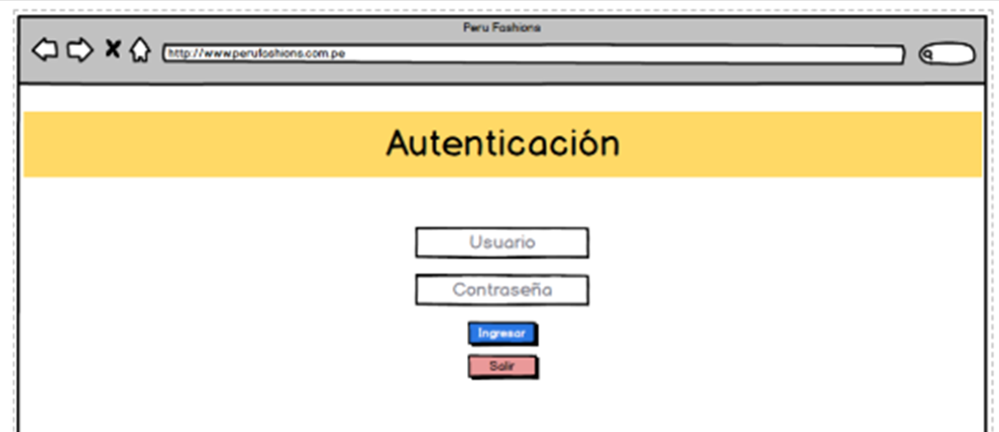
DIAGRAMA DE FLUJO DE NAVEGACIÓN

Slide 12
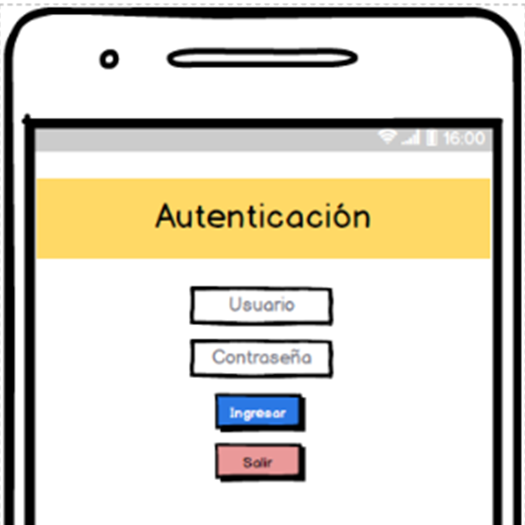
DIAGRAMA DE FLUJO DE NAVEGACIÓN

Slide 13
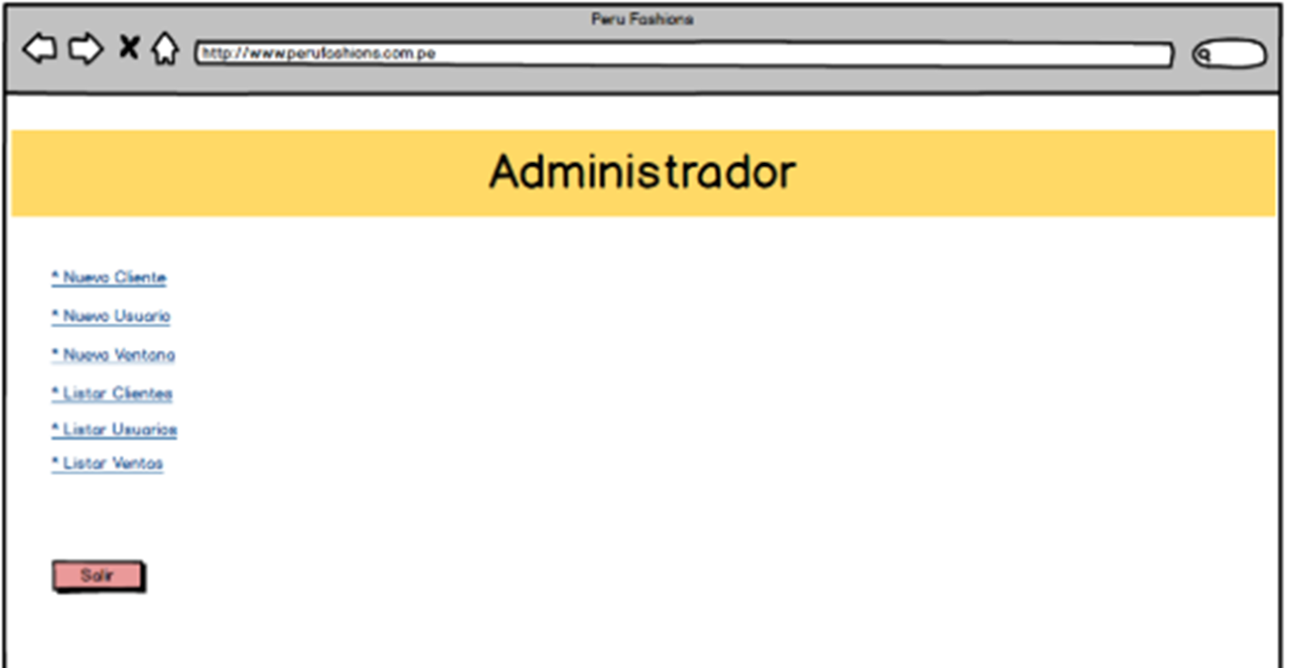
DIAGRAMA DE FLUJO DE NAVEGACIÓN

Slide 14
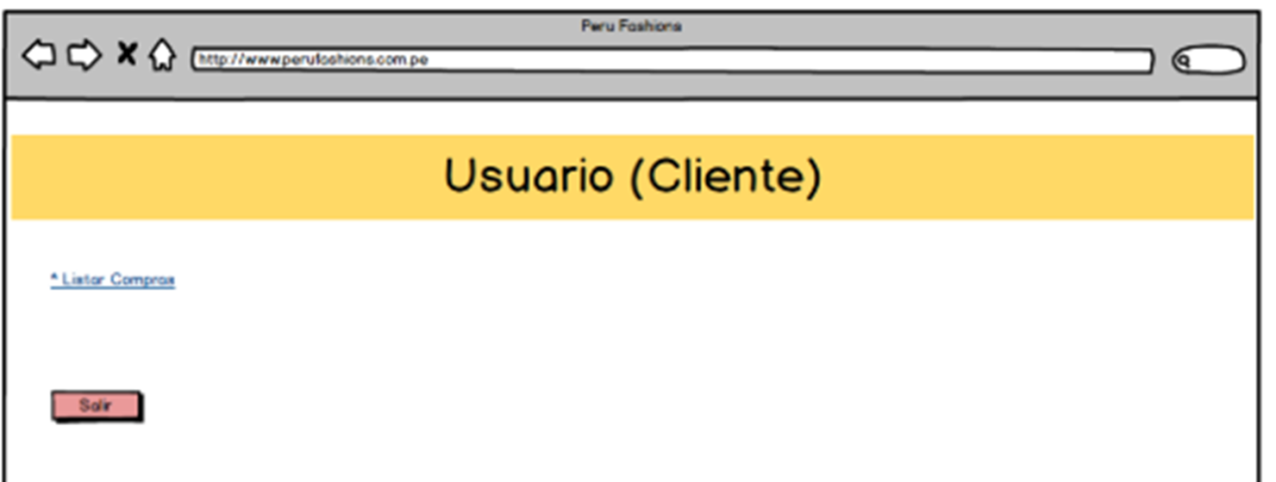
DIAGRAMA DE FLUJO DE NAVEGACIÓN

Slide 15
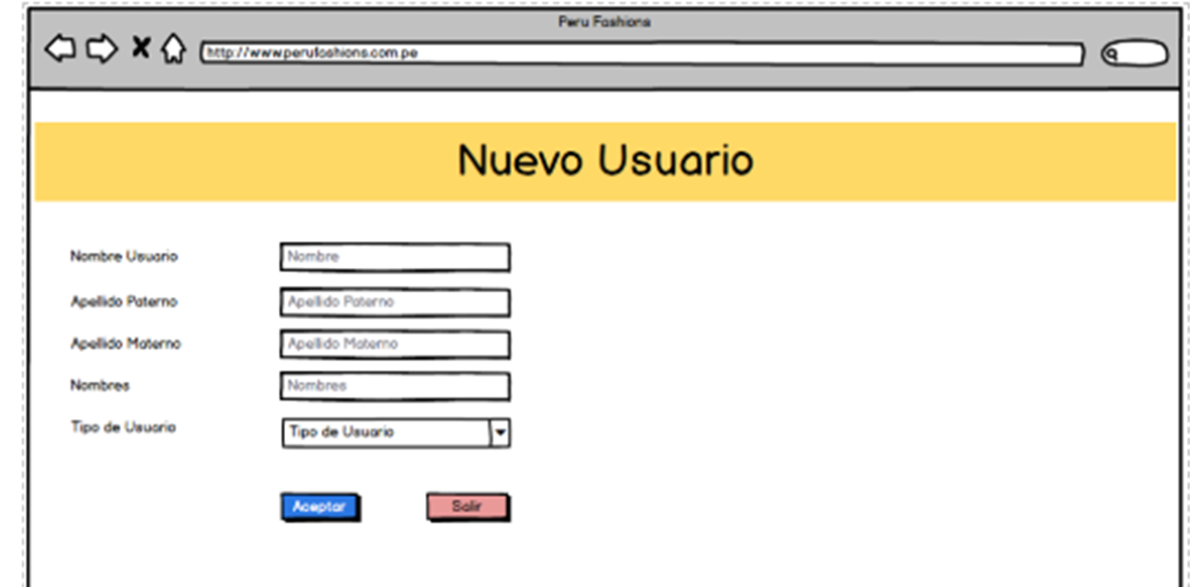
DIAGRAMA DE FLUJO DE NAVEGACIÓN

Slide 16
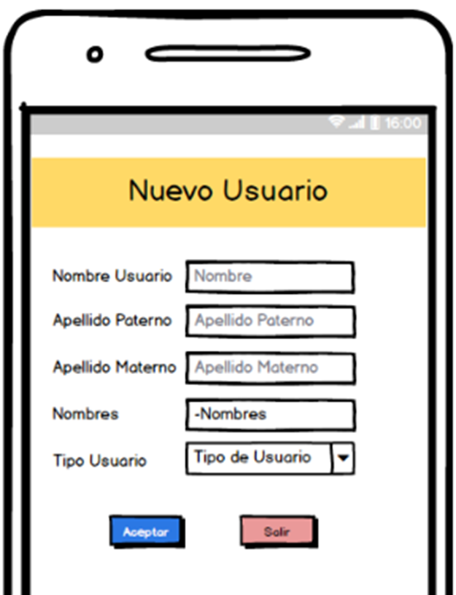
DIAGRAMA DE FLUJO DE NAVEGACIÓN

Slide 17
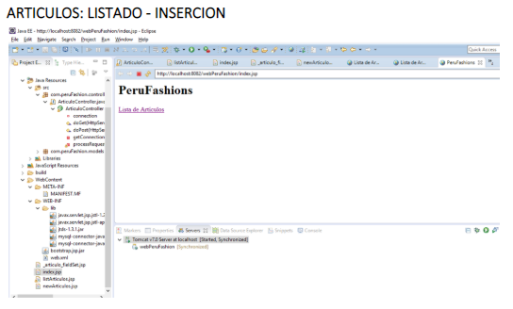
VISTAS DE EJECUCION DE PROGRAMA

Slide 18
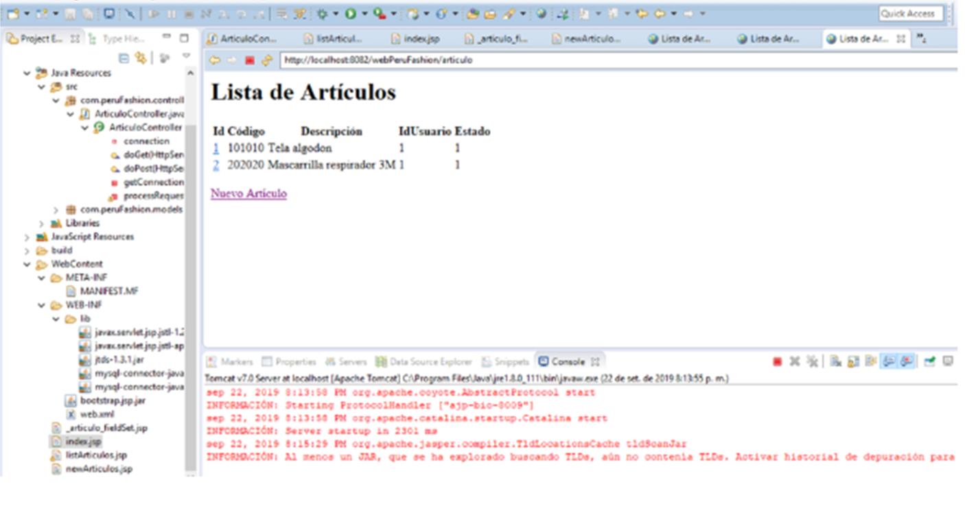
VISTAS DE EJECUCION DE PROGRAMA

Slide 19
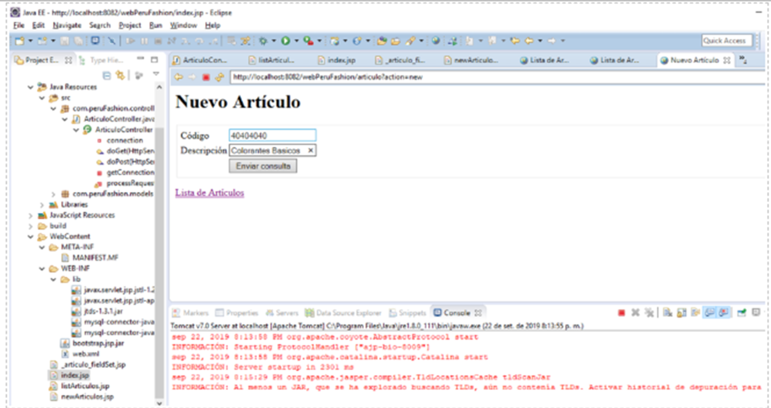
VISTAS DE EJECUCION DE PROGRAMA

Slide 20
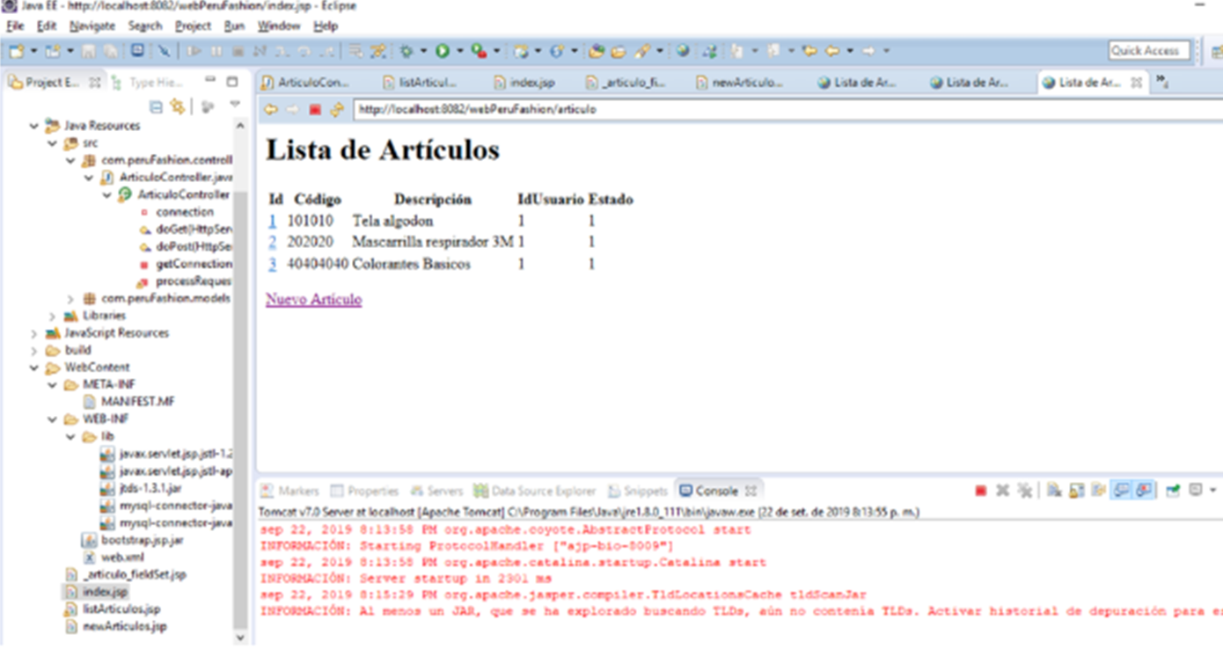
VISTAS DE EJECUCION DE PROGRAMA

Slide 21
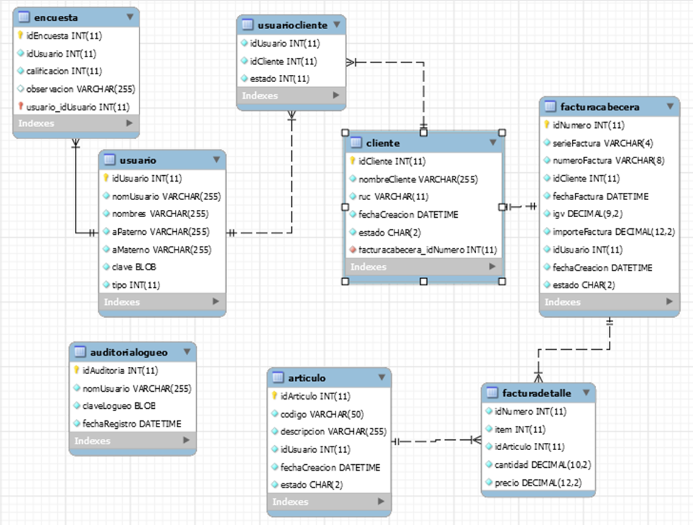
DIAGRAMA DE BASE DE DATOS

Slide 22
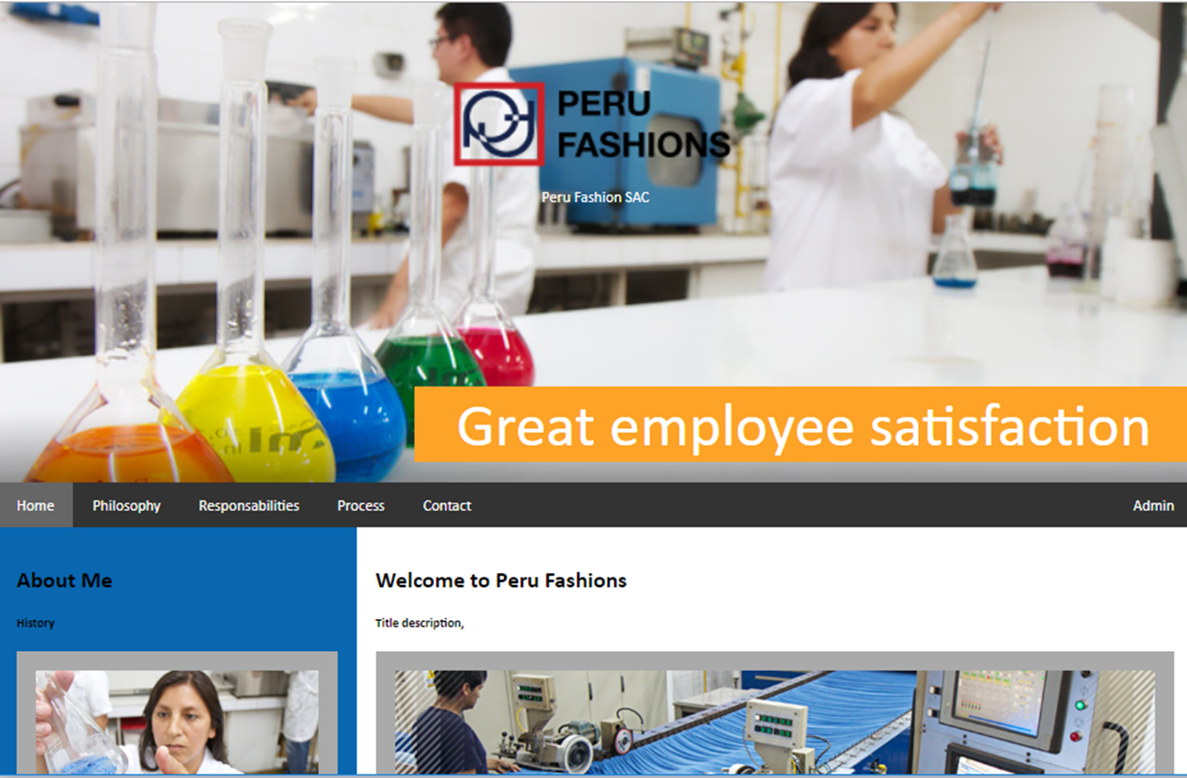
PÁGINA PRINCIPAL

Slide 23
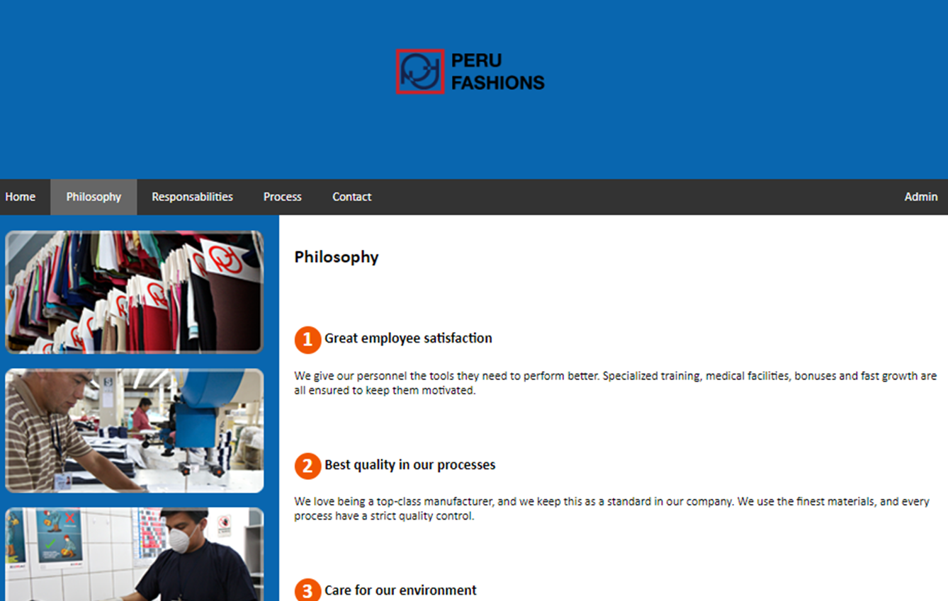
PÁGINA PRINCIPAL

Slide 24
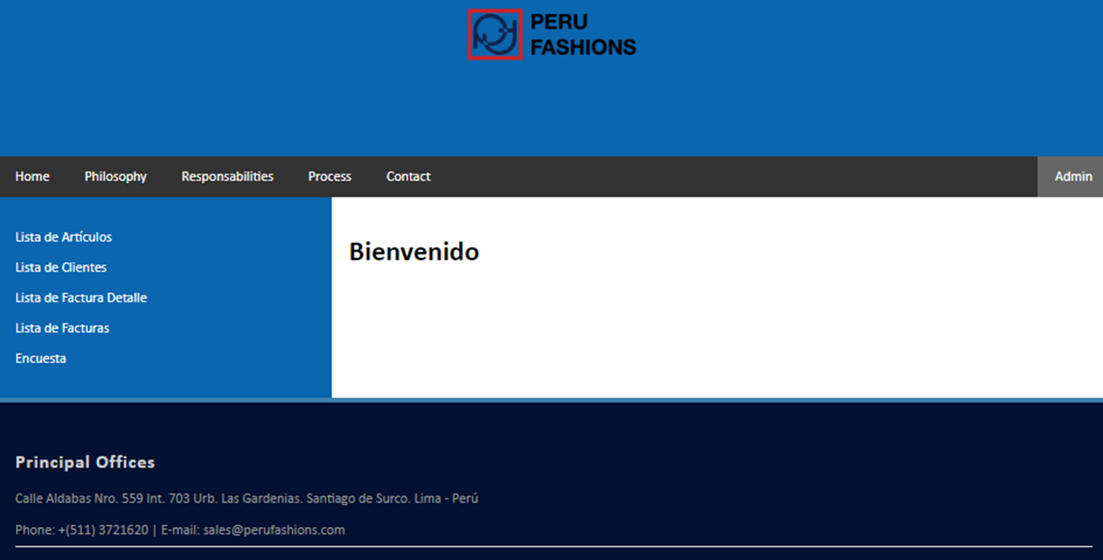
PÁGINA BIENVENIDA

Slide 25
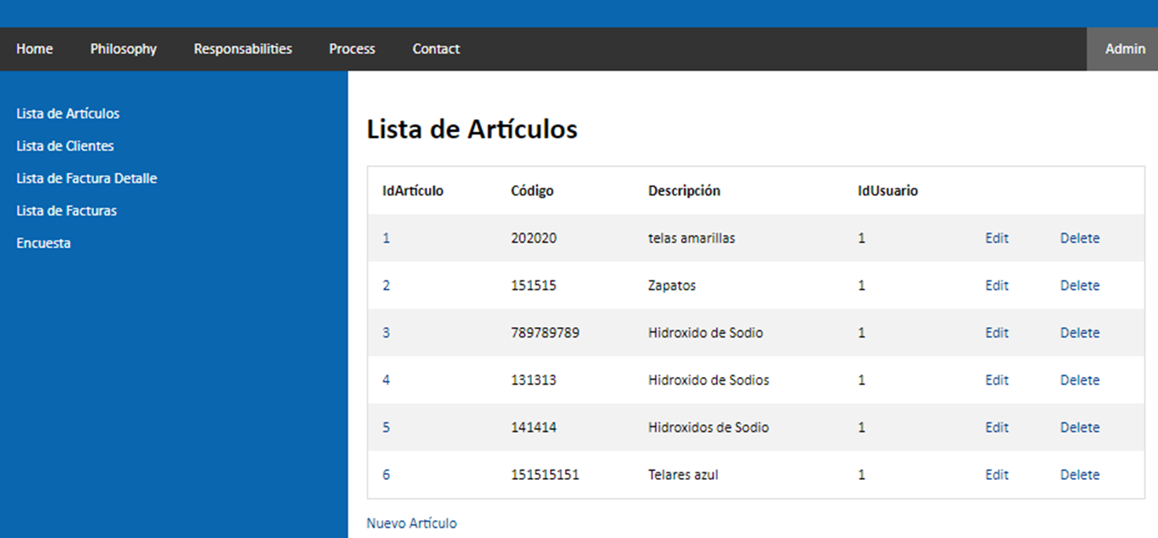
LISTADO DE ARTÍCULOS

Slide 26
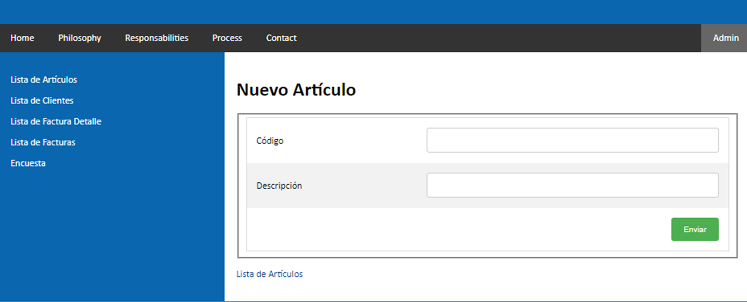
NUEVO ARTÍCULO

Slide 27
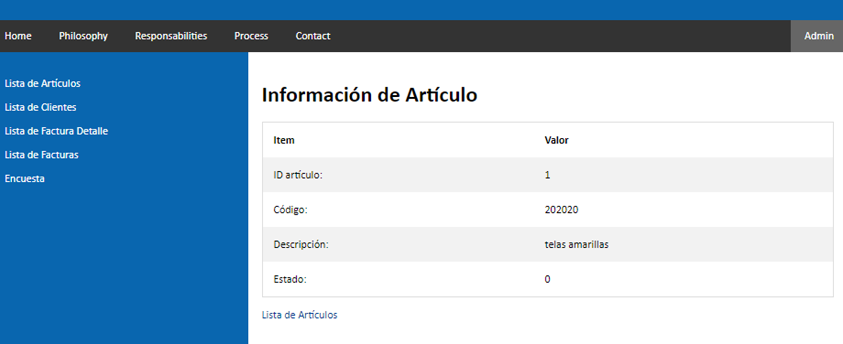
INFORMACIÓN DE ARTÍCULO

Slide 28
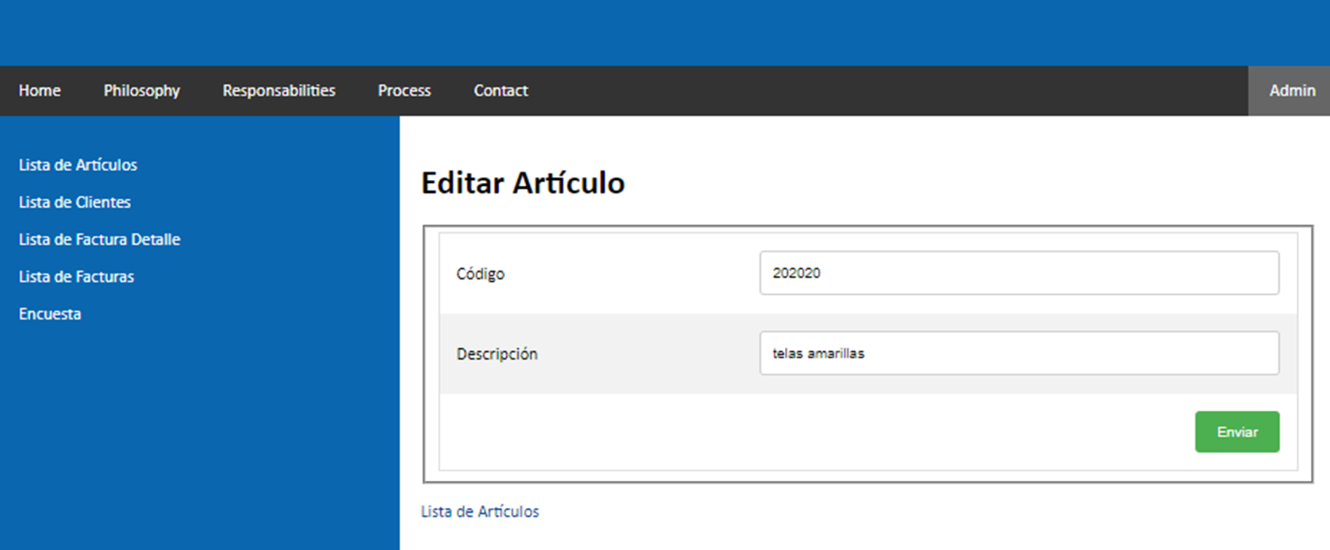
EDITAR ARTÍCULO

Slide 29
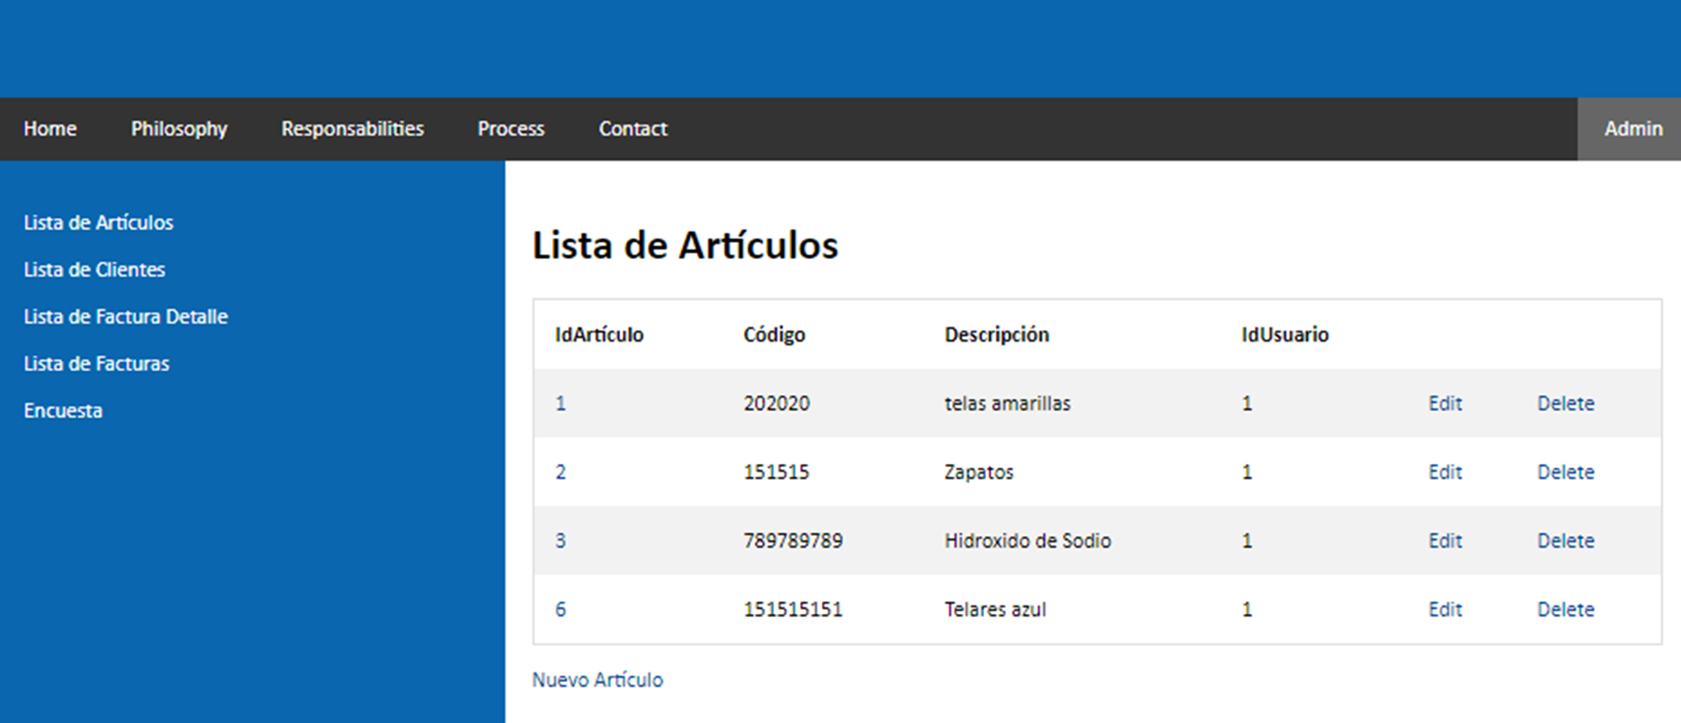
PÁGINA PRINCIPAL

Slide 30
CONCLUSIONES
El Modelo-Vista-Controlador es un patrón de arquitectura de software que, utilizando 3 componentes (Vistas, Modelos y Controladores) separa la lógica de la aplicación de la lógica de la vista en una aplicación.

Slide 31
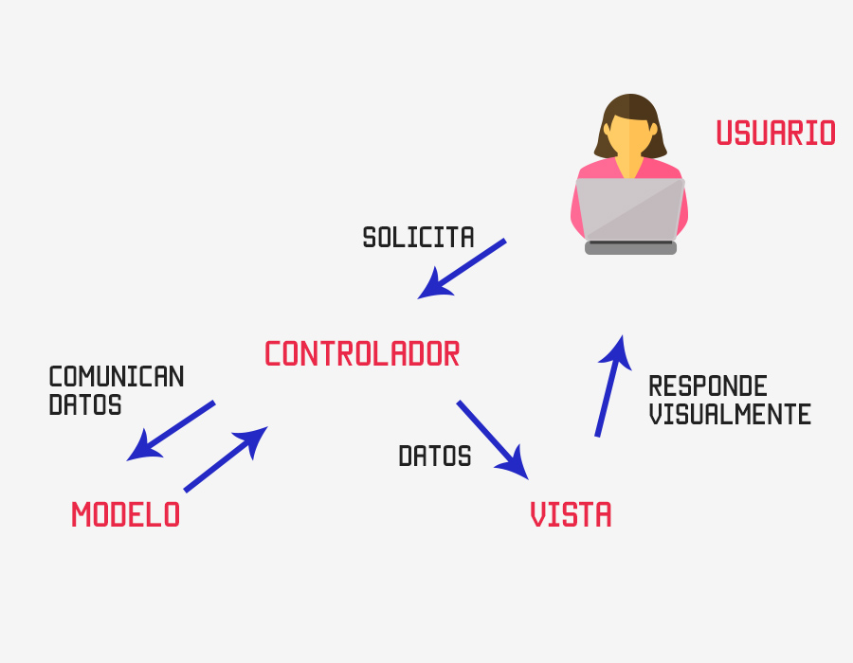
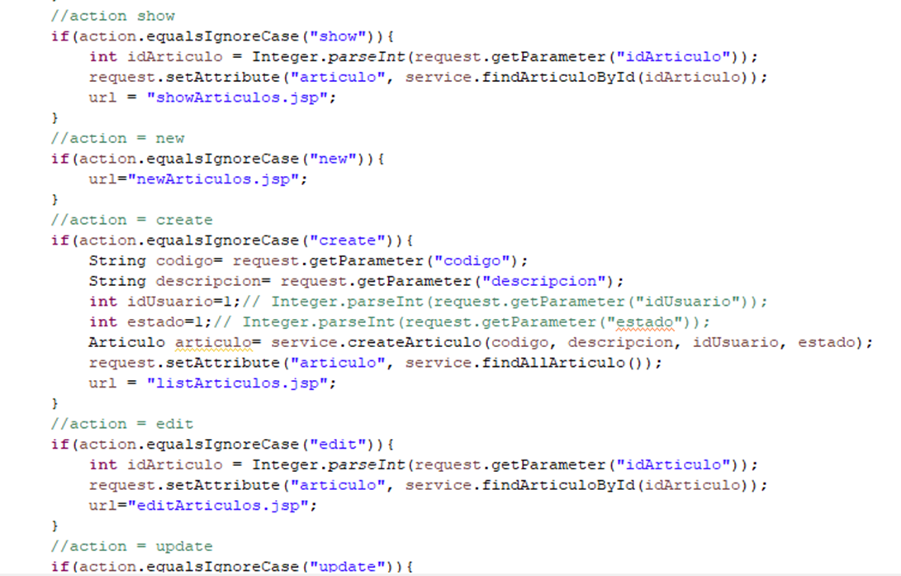
CONCLUSIONES
Com.peruFasion.controllers | ArticuloController.java

Slide 32
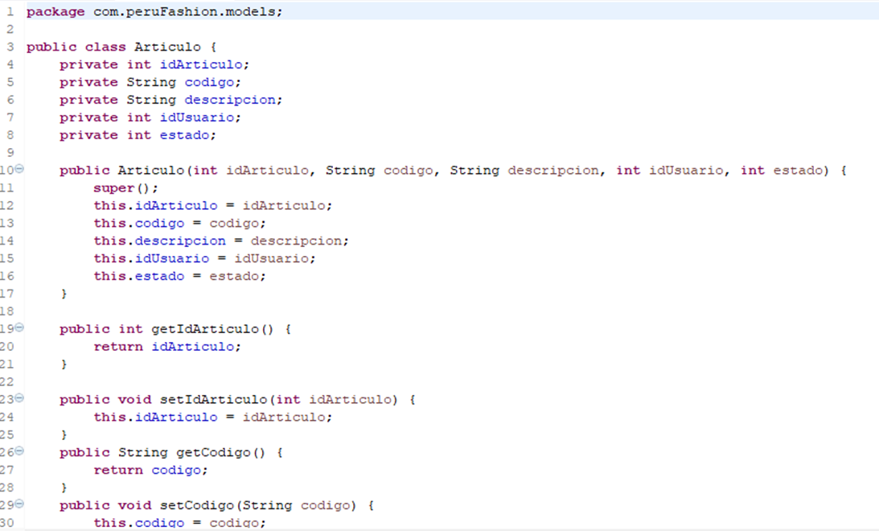
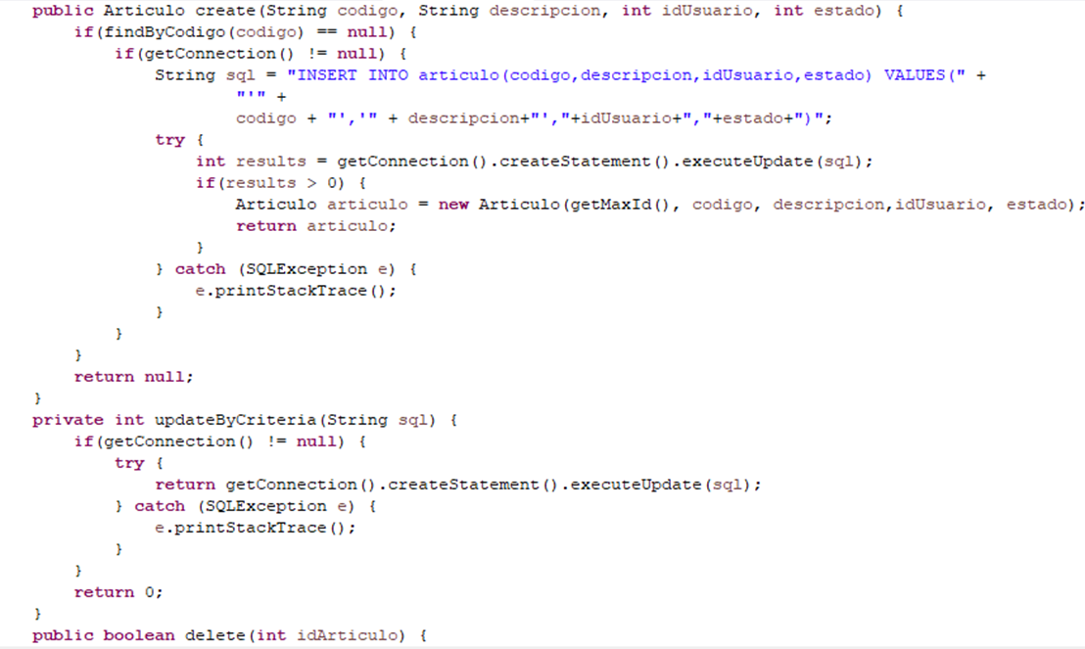
CONCLUSIONES
Com.peruFashion.models | Articulo.java / ArticuloEntity.java

Slide 33
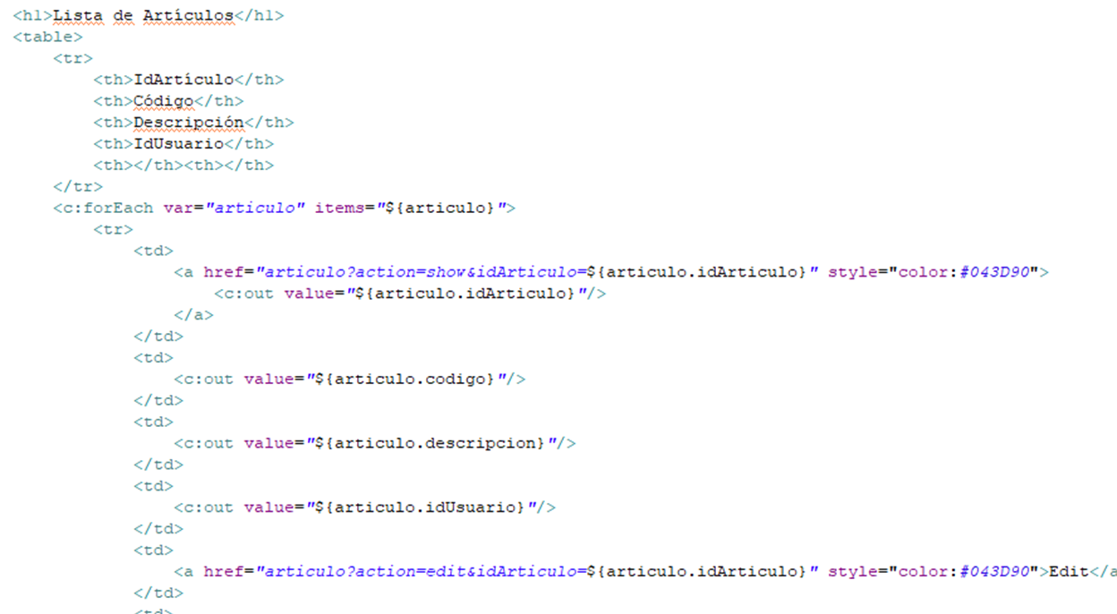
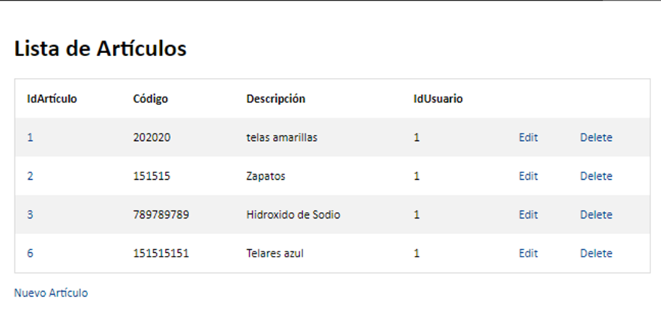
CONCLUSIONES
WebContent | listArticulos.jsp

Slide 34
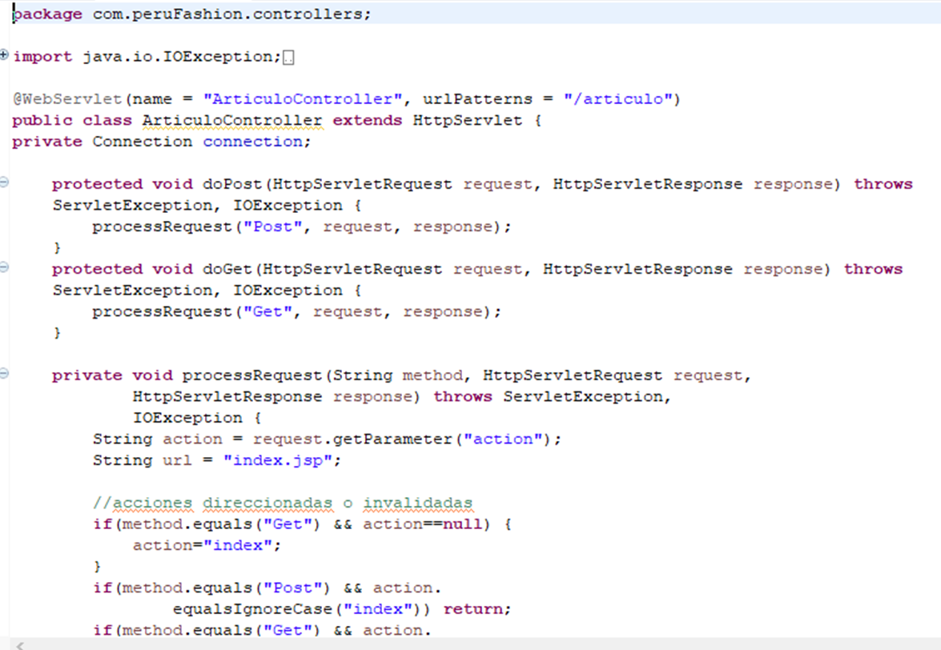
CONCLUSIONES
El servlet es una clase de Java, utilizada para ampliar las capacidades de un servidor, pueden responder a cualquier tipo de solicitudes, pero son utilizados comúnmente para extender las aplicaciones alojadas por servidores web. Es la contraparte Java de otras tecnologías de contenido dinámico Web, como PHP y ASP.NET.

